Slide 1
MODULBASERT TRENING FOR
FØRSTEHJELPSPERSONELL
MODUL: 6
HYPOTERMI

Slide 2
Modul 6
Læremål:
Beskrive farer og symptomer på mild, moderat og alvorlig hypotermi
Kunne forebygge hypotermi
Kjenne til prinsippene for førstehjelpsbehandling av brann-, etse - og elektriske skader
Beskrive kriterier for oppstart av HLR ved hypotermi og drukning

Slide 3
Modul 6
Innhold:
Vurderinger på skadested, spesielt egensikkerhet
Aktiv/passiv oppvarming
9% regelen
Nedkjøling og bruk av brannbandasjer
Forebygge hypotermi
Øyeskylling
Skylling og nøytraliseringsvæske for syre/base

Slide 4
Modul 6
Innhold:
HLR ved hypotermi/ drukning:
Indikasjoner for oppstart HLR
Måle temperatur
God BHLR
Vurdere defibrillering, ref TR0818 pkt. 5.11
HLR under transport

Slide 5
Modul 6
Metode:
Teori/ plenumdiskusjon:
Lokalisering av aktuelle steder for aktiv/passiv oppvarming på installasjonen
Lokalisering av aktuelle steder for nedkjøling på installasjonen (nøddusj etc.)

Slide 6
Modul 6
Metode:
Praksis:
Trene på markør/ hverandre:
Pakke inn pasient i ulltepper/ bobleplast
Bruk av øyeskylleflaske
Finne fram nøytraliseringsvæske for syre/base
Finne fram utstyr til kontinuerlig øyeskyll (f.eks. øyeskylle linse)

Slide 7
Modul 6
Metode:
Utstyr fra førstehjelp-/akuttsekk:
Ventilasjonsutstyr/ O2
Brannbandasjer
Utstyr til innleggelse av venekanyle
Redningssaks
Sug

Slide 8
Modul 6
Referanser:
TR0819
TR0821
TR0822
Legevaktshåndboken
Norsk indeks for medisinsk nødhjelp

Slide 9
gjennomføring
Teori
Grupper på 2 – 3 personer
Trening på markør/ hverandre
Bruke førstehjelps og akuttsekker, bobleplast, brannbandasjer, øyeskyll, skylling og nøytraliseringsvæske
Tidsforbruk innledning: 30 min
Tidsforbruk praktiske øvelser: 75 min
Tidsbruk evaluering: 15 min

Slide 10
Hypotermi generell nedkjøling
Moderat hypotermi:(35-30°C)
Fryser
Skjelver
Sløv og hjelpeløs
Motorisk klønete
Kald og blek pasient
Alvorlig hypotermi:(<30°C)
Fryser ikke
Skjelver ikke
Langsom pust og puls
Nedsatt bevissthet
Blek, stiv, kald
Kan virke død
Stor risiko for hjertestans

Slide 11
konsekvenser
Nedsatt immunforsvar, kan gi økt infeksjon
Redusert effekt av medikamenter
Hjerterytmeforstyrrelser
Økt fare for blodpropp

Slide 12
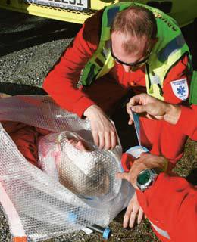
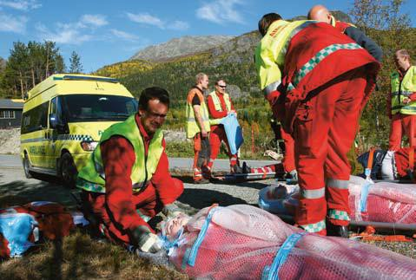
bobleplast

Slide 13
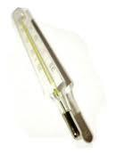
Behandling av moderat hypotermi
Fjern pasienten fra kalde omgivelser for å redusere ytterlige nedkjøling
Sjekk bevissthet, respirasjon, sirkulasjon og rektaltemperatur
Oksygen på maske med reservoar (10-12 l/min)
Fjerne vått tøy, gi varme og tørre klær, ulltepper og varm, gjerne sukkerholdig drikke til pasienter som
Er helt våken og orientert
Monitorer hjerterytmen

Slide 14
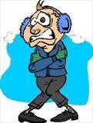
Behandling av alvorlig hypotermi
Som ved moderat hypotermi, og:
Isolerende materiale og en ytre dampsperre i plast godt lukket
Unngå ytterlige varmetap
Unngå å bevege pasienten unødig
Pasienten varmes opp først etter ankomst sykehus

Slide 15
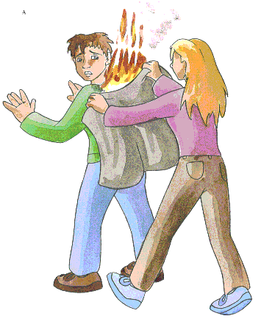
brannskader
Slukk ilden
Kjøling av skade må starte snarest
Ta av klær
Fastbrendte klær må klippes av

Slide 16
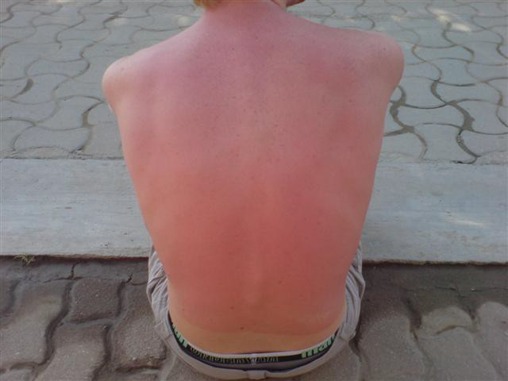
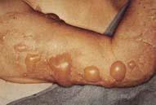
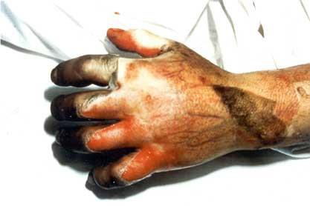
brannskader
Rød tørr hud
Smerte
Smerter, blemmer
Grå/ svart hevelse

Slide 17
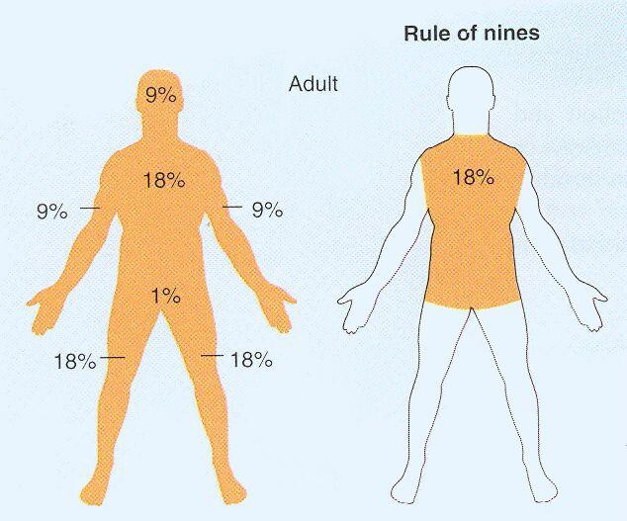
Størrelsen på brannskaden i prosent

Slide 18

Brannskader førstehjelp
Under 10 prosent:
Mindre brannskader
Kjøl med kaldt vann i 10 – 15 min
Kjøl deretter med lunkent vann helst inntil pasienten er smertefri
Over 10 prosent:
Større brannskader
Kjøling med lett temperert vann, ca. 15 grader, til pasienten er smertefri
Obs hypotermi

Slide 19
Brannskader førstehjelp
Fjern metall fra stedet. Ringer og lignende
Ta av løse klær, fastbrente klær må klippes
Kjøl lenge nok
Brannbandasje (gel produkter)
Andre bandasjer må være fuktige
Gjerne plast utenpå for å holde skaden fuktig

Slide 20
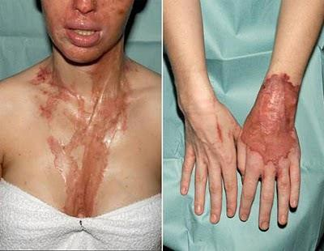
etseskader
Forårsakes av etsende kjemikalier, etsende syrer og lut
Skadeomfang avhenger av pH, eksponeringstid og type stoff
Behandles som brannskade
Innhente informasjon

Slide 21
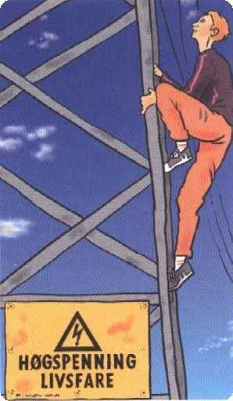
Elektriske skader
Tenk egensikkerhet
Slå av strømmen og befri pasienten
Elektriske støt gir en momentant sjokkvirkning på kroppen som kan føre til både indre og ytre skader.
Eksempel på skadeomfang:
    Fallskade
    Utvendig brannskade
    Rytmeforstyrrelser i hjertet – hjertestans
Selv om de ytre skadene ser små ut, kan de indre skadene være svært alvorlige

Slide 22
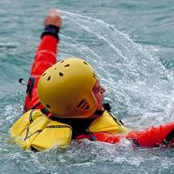
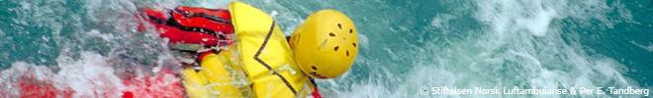
Hlr ved hypotermi/ drukning
Hypoterm pasient som skal evakueres fra sjøen
→ HUSK å tilstrebe horisontalt leie ut av sjøen, så sant dette er mulig
Gjennomgå indikasjoner for oppstart av HLR
Måle temperatur
God BHLR
HLR pågå til pasienten er varmet opp på sykehus.

Slide 23
Praktiske øvelser
En person faller i sjøen, og blir reddet etter 15 min. Pasienten er blek, kald, skjelver ikke, er apatisk og stille. Tiltak og prioritering?
Etter en brann i boligområdet blir en person funnet med brannskade og sot på hode og hender. Sot i nesen og munnen. Lyserød hudfarge. Pasienten er bevisstløs, rask pust og rask/svak puls på håndledd. Da hun får oksygen på ventilasjons bag våkner hun etter 50 min., men er urolig og omtåket. Har smerter på venstre side av brystkassen. Tiltak og prioritering?
En person har flammer i klær, vedkommende løper rundt helt hysterisk. Tiltak og prioritering?

Slide 24
EVALUERING
Observasjon i henhold til læremål:
Beskrive farer og symptomer på mild, moderat og alvorlig hypotermi
Kunne forebygge hypotermi
Kjenne til prinsippene for førstehjelpsbehandling av brann-, etse - og elektriske skader
Beskrive kriterier for oppstart av HLR ved hypotermi og drukning
Sterke sider
Kan forbedres

Slide 25
INSTRUKTØRVEILEDNING
HYPOTERMI, BRANN, -ELEKTRISKE OG –ETSE SKADER
Tidsforbruk: 70 min
Læremål: Kunne forebygge hypotermi hos pasient. Kjenne prinsippene for førstehjelpsbehandling ved brann/ elektriske/ etseskader
Førstehjelper iverksetter og gjennomfører pasientundersøkelse på markør/ hverandre etter ABCDE prinsippet.
ABCDE:
Sjekke bevissthetsnivå
Sikre frie luftveier
Sjekke åndedrett
Pulse
Varsle?
Observere, bruke skjema og holde sykepleier informert om tilstand, ha fokus på endring av tilstand

Slide 26
HYPOTERMI:
  Flytte pasient bort fra vær og vind
  Hindre ytterligere nedkjøling bruk bobleplast eller annet
  Klargjøre for innleggelse av veneflon. Finne fram, montere infusjonssett og klargjøre for infusjon, fjerne luftbobler, dråpehastighet 20 dråper/ml.
  Assistere sykepleier
  Observere pasient, vitale funksjoner, fylle ut observasjons skjema
  Hudfarge, hudtmp, BT, puls, allmenntilstand
  Psykisk støtte
BRANN, ELEKTRISKE OG ETSESKADER:
  Egen sikkerhet ved elektriske skader
  Kjøle brannskade
  Obs nedkjølings faren for pasienten
  Bruk av brannbandasjer, gel produkter
  Observere pasient, vitale funksjoner, fylle ut observasjons skjema
  Hudfarge, hudtmp, BT, puls, allmenntilstand
  Psykisk støtte

